Slide 1
Media Mengajar
Buku Pendamping
TEMATIK TERPADU
IPA
untuk SD/MI Kelas V
HENI NURHAENI,M.Pd

Slide 2
Tema 1
Organ Gerak Hewan dan Manusia

Slide 3
Materi Inti Subtema 3
KD 3.1
Tulang dan otot manusia dapat mengalami gangguan dan penyakit.
Gangguan dan penyakit yang dapat terjadi pada alat gerak manusia, yaitu:
Retak (fisura) dan patah tulang (fraktura)
Rakitis
Osteoporosis
Tetanus
Atrofi
Hipertrofi
Kram otot
Osteoartritis
Skoliosis, lordosis, dan kifosis

Slide 4
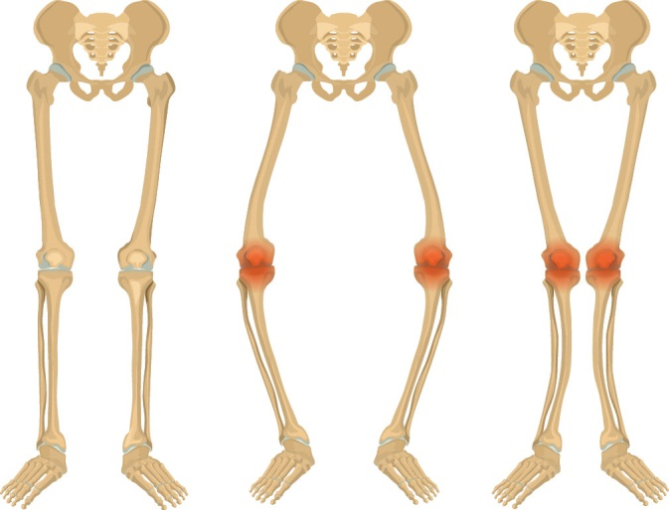
Gangguan dan penyakit yang dapat terjadi pada alat gerak manusia, yaitu:
1. Retak dan patah tulang
disebabkan oleh benturan benda keras berupa kecelakaan atau jatuh.
2. Tetanus
Tetanus merupakan suatu kondisi ketegangan otot yang terus-menerus karena adanya infeksi bakteri Clostridium tetani. Penyakit tetanus dapat dicegah dengan vaksin DPT atau menutup luka.
3. Osteoporosis,
disebabkan kekurangan kalsium dan fosfor sehingga tulang menjadi rapuh
4. Rakitis
disebabkan kekurangan gizi, seperti fosfor, kalsium, dan vitamin D.Akibatnya kaki membengkok seperti huruf O atau X
Sumber: shutterstock.com
Kaki normal
Kaki bentuk O
Kaki bentuk X

Slide 5
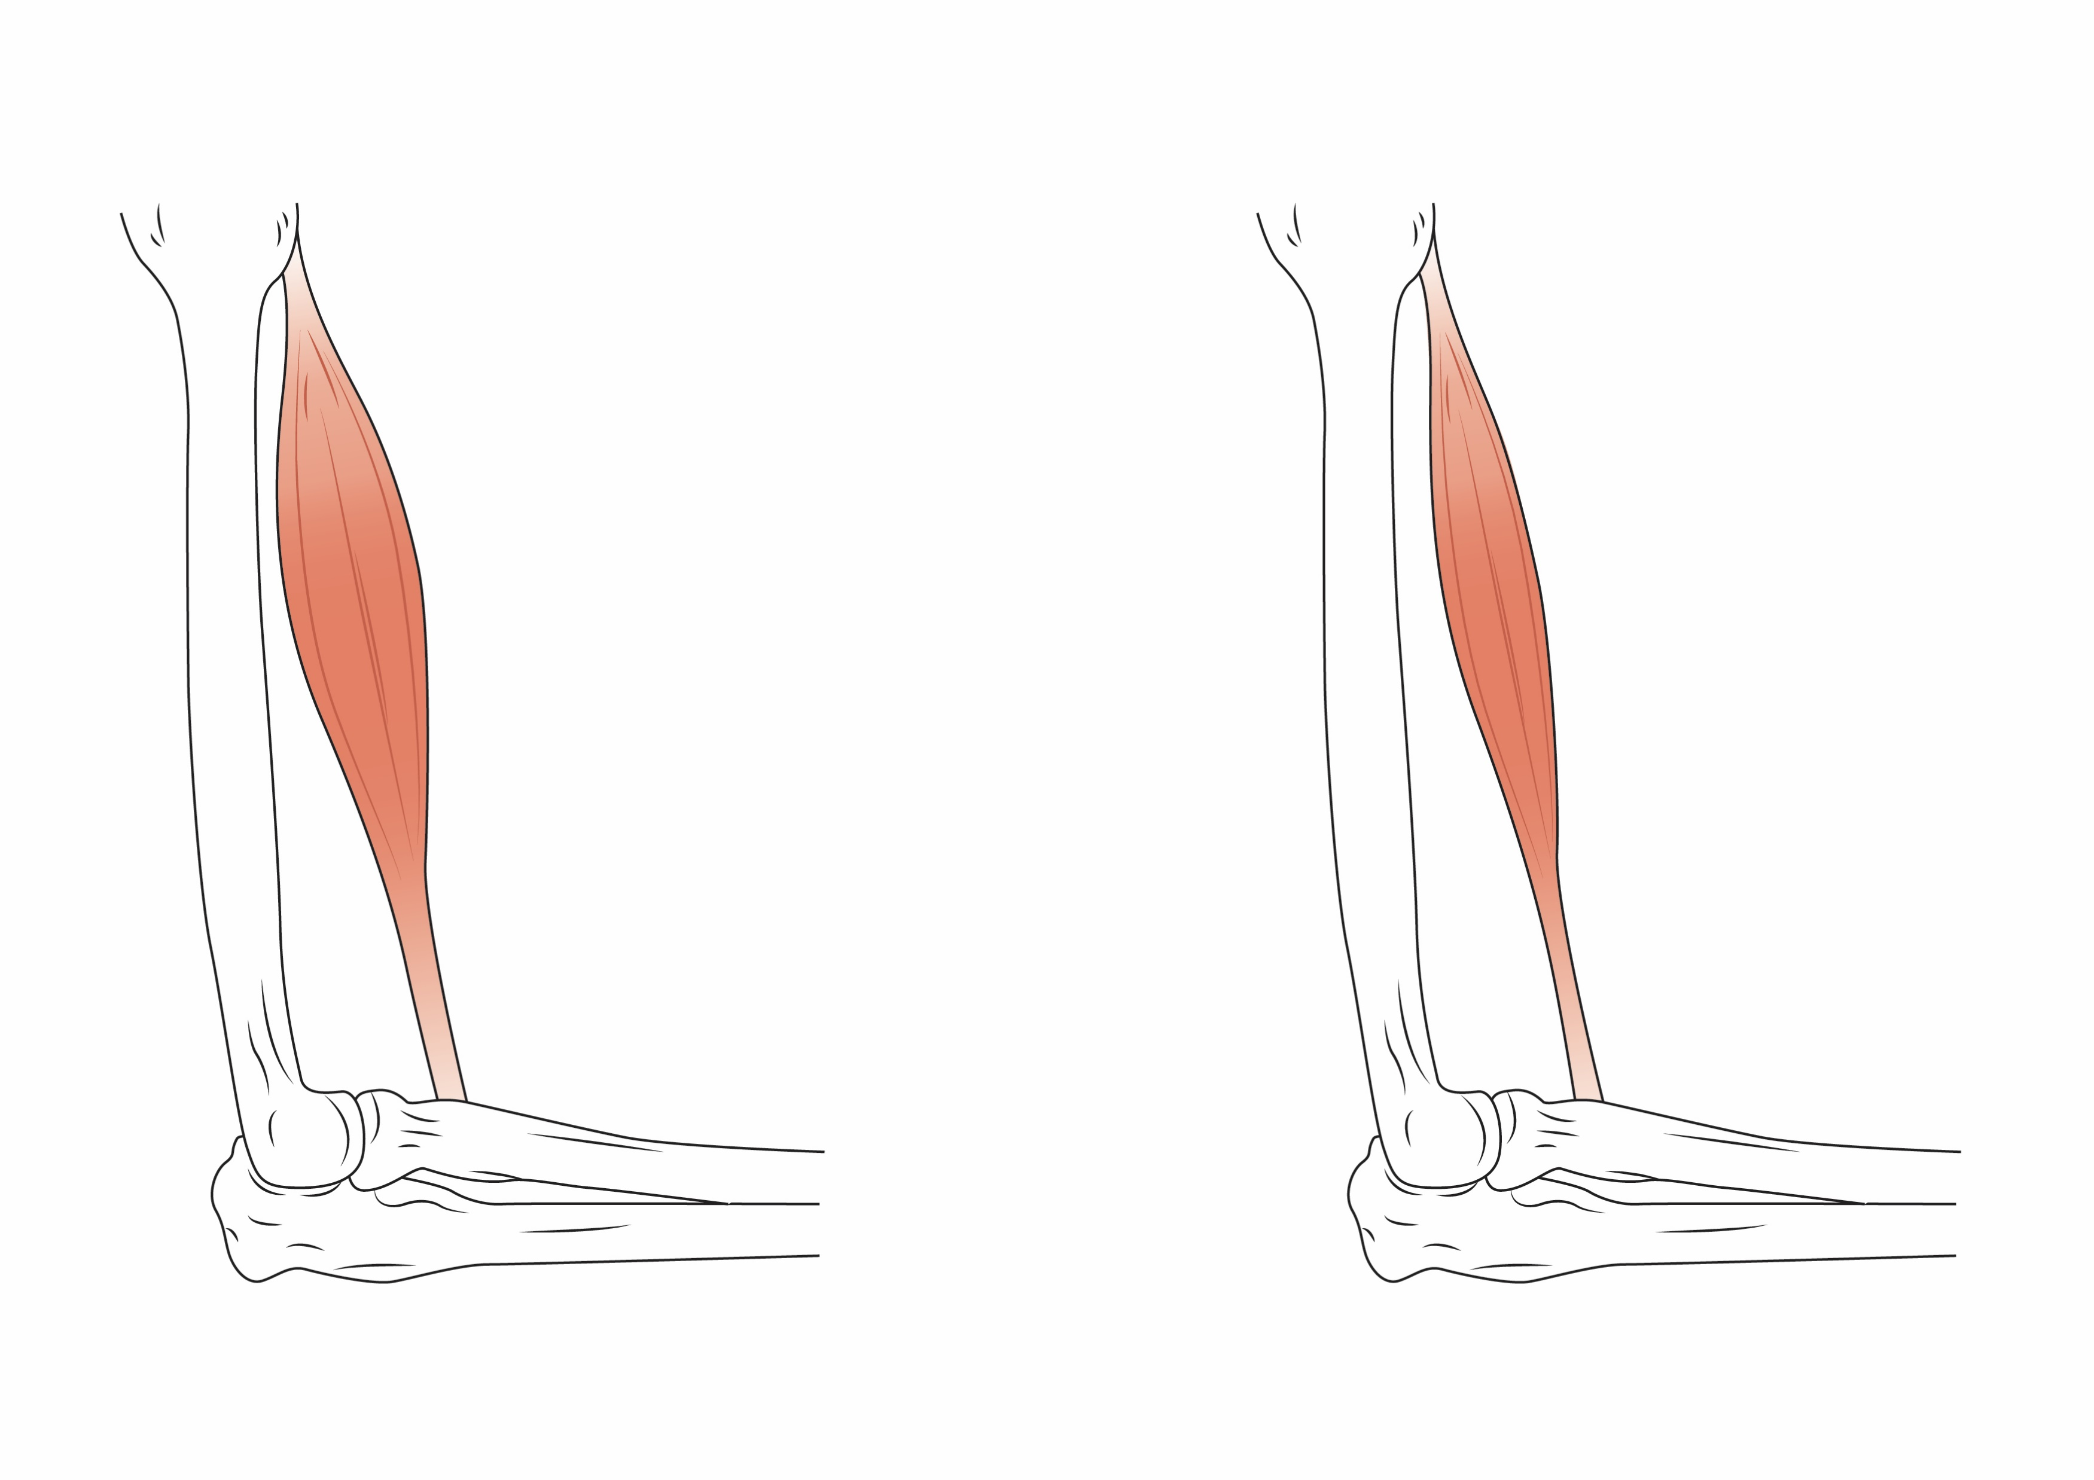
5.Hipertropi yaitu membesarnya otot karena digunakan secara berlebihan secara terus menerus
6. Kram otot
Kram otot disebabkan kelelahan otot karena otot melakukan aktivitas secara terus menerus
8. Atrofi otot, adalah mengecilnya otot akibat hilangnya kemampuan berkontraksi. Dapat disebabkan kurang bergerak, kurang gizi, atau infeksi virus penyebab polio.
7. Pengapuran sendi ( osteoarthritis)
Rusaknya tulang rawan pada sendi. Rasa sakit akan dirasakan jika tulang keras saling mengalami kontak
Otot atrofi
Otot normal

Slide 6
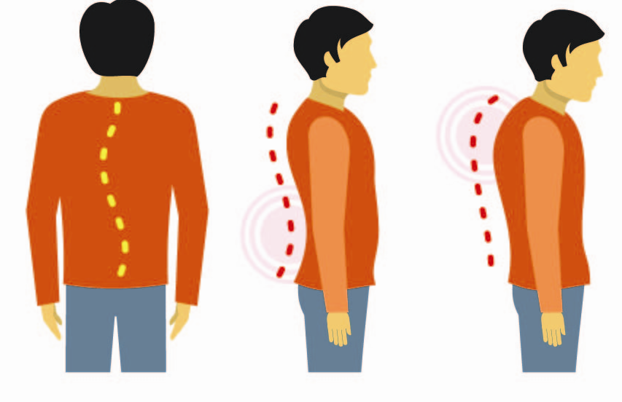
9. Skoliosis, lordosis, dan kifosis merupakan kelainan pada tulang belakang. Ketiganya dapat disebabkan oleh kebiasaan bersikap tubuh yang salah.
Kifosis → tulang punggung yang membengkok ke arah belakang.
Skoliosis → tulang punggung membengkok ke samping, seperti membentuk huruf S.
Sumber: shutterstock.com
Lordosis → tulang punggung membengkok ke arah depan.

Slide 7
Penyebab Gangguan Kesehatan Alat Gerak
Kelainan atau penyakit kelainan pada otot umumnya terjadi karena bawaan sejak lahir dan infeksi bakteri atau virus.
Gangguan kesehatan otot dan tulang juga sering terjadi akibat kebiasaan yang salah, misalnya:
Membaca buku dengan posisi tidur.
Membawa atau memikul beban yang terlalu berat.
Tidur dengan posisi yang tidak benar.
Menulis dengan posisi tubuh yang miring ke samping atau ke depan.
Berjalan dengan tubuh bungkuk.

Slide 8
Cara memelihara kesehatan organ gerak
Duduk dan berdiri dengan posisi tubuh yang benar
Membawa beban dengan seimbang
Olahraga secara teratur
Makan makanan bergizi, terutama yang mengandung kalsium, fosfor dan vitamin D
Memberikan vaksin polio pada balita
Sumber: rd.com; shutterstock.com

Slide 9
SELAMAT BELAJAR
DAN
TETAP SEMANGAT
HENI NURHAENI,M.Pd

